Slide 1
Её выточил мастер токарь Василий Звездочкин, расписал художник Сергей Малютин. Это деревянная кукла, изображавшая девочку в сарафане, с цветастым платком на голове.

Slide 2
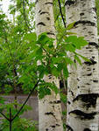
Сделал мастер куколку из дерева береза. Внутри первой куклы сидела кукла поменьше, а в той еще меньше, и ещё, и ещё. Так и получилась Матрешка с секретом.

Slide 3
Яркими красками разрисовал художник Сергей Малютин куклу, одел в русский сарафан с передничком, на голову повязал платочек, нарисовал ей красивые глазки и яркие щёчки.

Slide 4
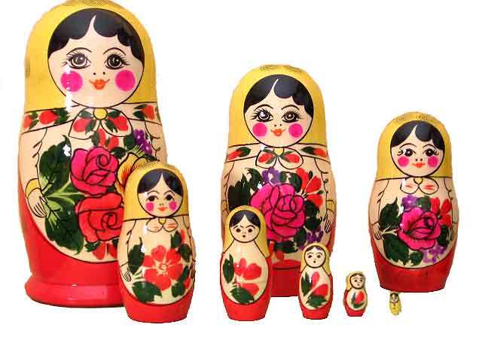
Веселая получилась куколка. И мастер долго-долго думал, как же назвать ему эту куклу. Назвал русским именем Матрёна, а так как куколка была маленькая, то Матрёшкой все её звали.

Slide 5
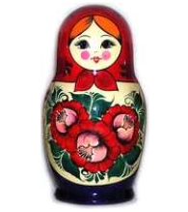
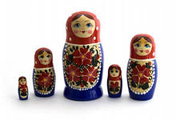
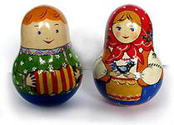
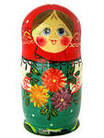
Матрешка – хранительница русской культуры - это не просто игрушка: в ней выражено понимание женской красоты и характера – это символ материнства, нежности и ласки.

